Slide 1
Дворцовая площадь
Автор: воспитатель ГБДОУ детский сад № 23 Красногвардейского района
Г. Санкт- Петербурга Кротова З.Б.

Slide 2
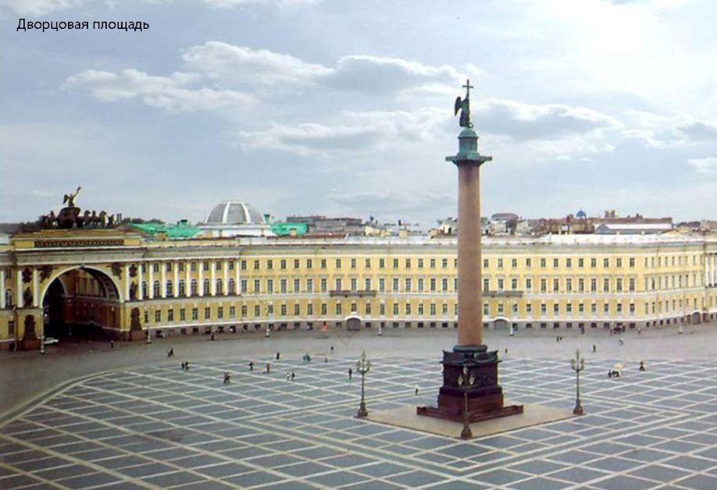
Как вы думаете, где мы?

Slide 3
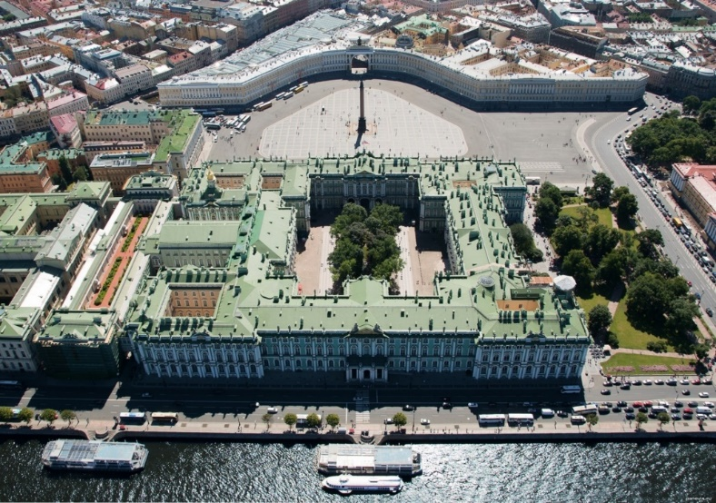
Что такое площадь?

Slide 4
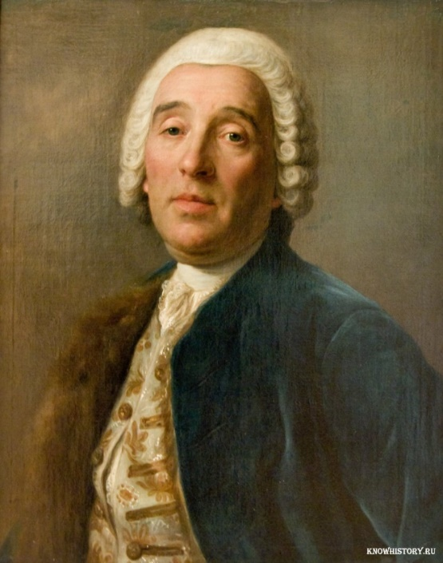
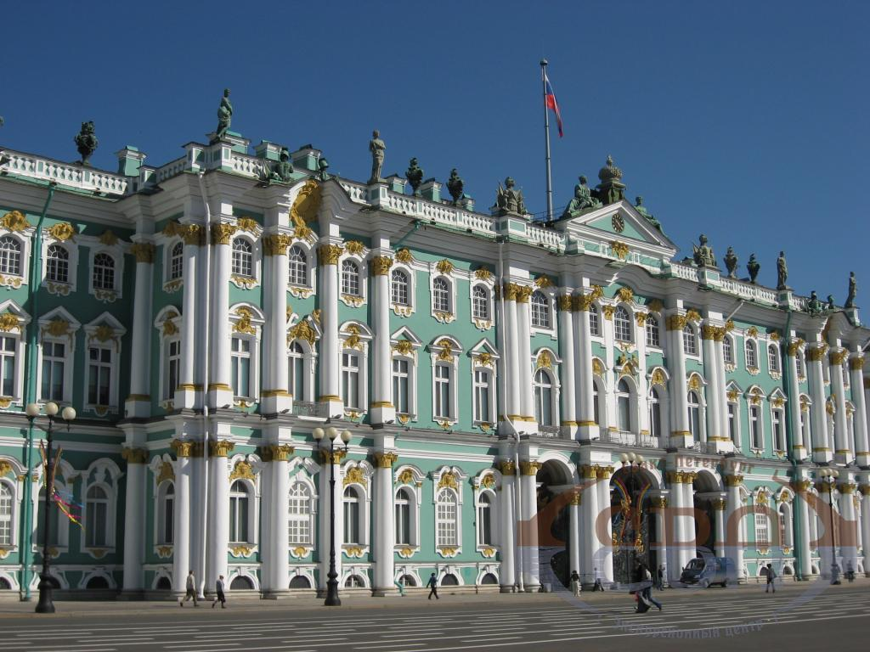
Зимний дворец Архитектор Растрелли

Slide 5
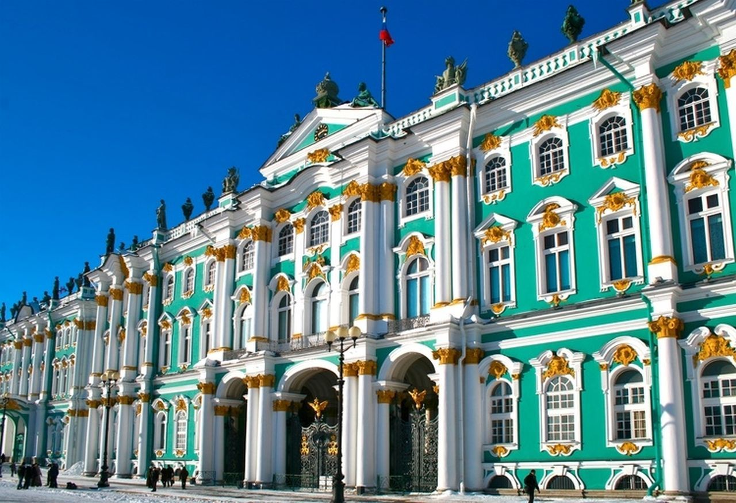
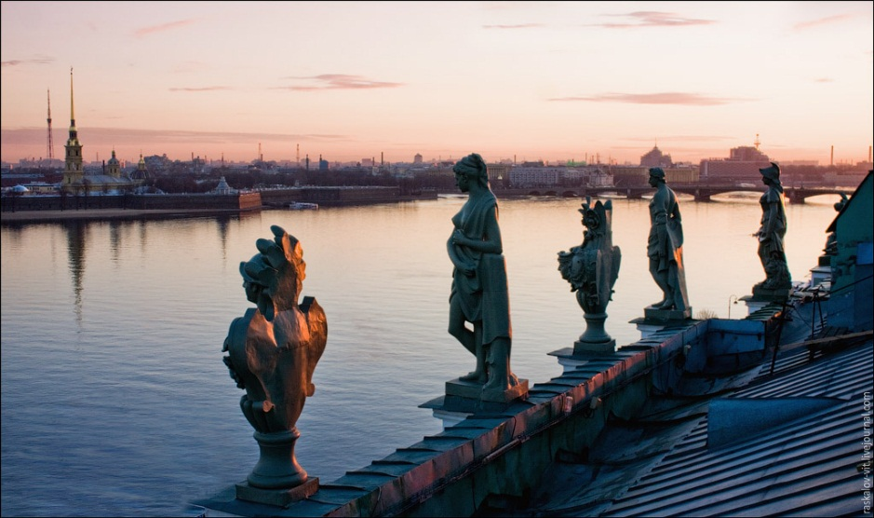
Фасад и крыша Зимнего дворца

Slide 6
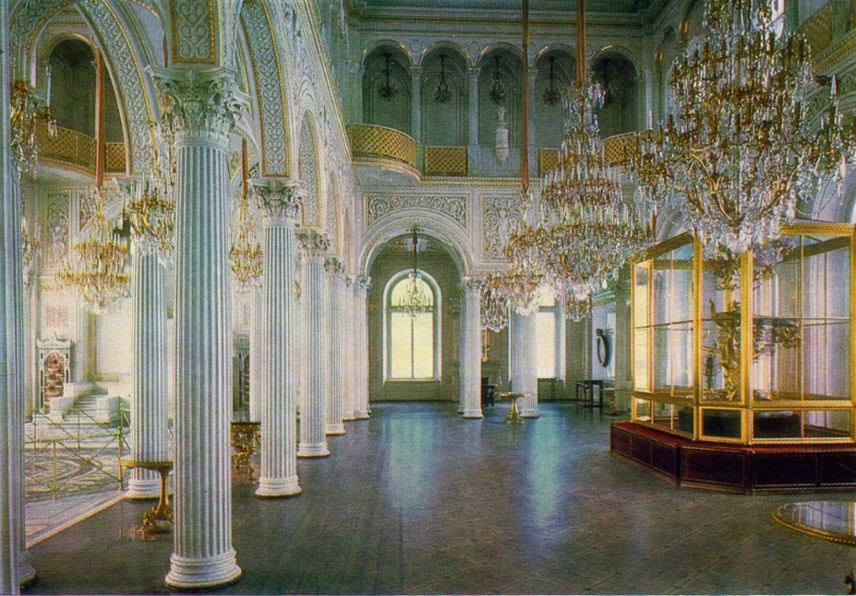
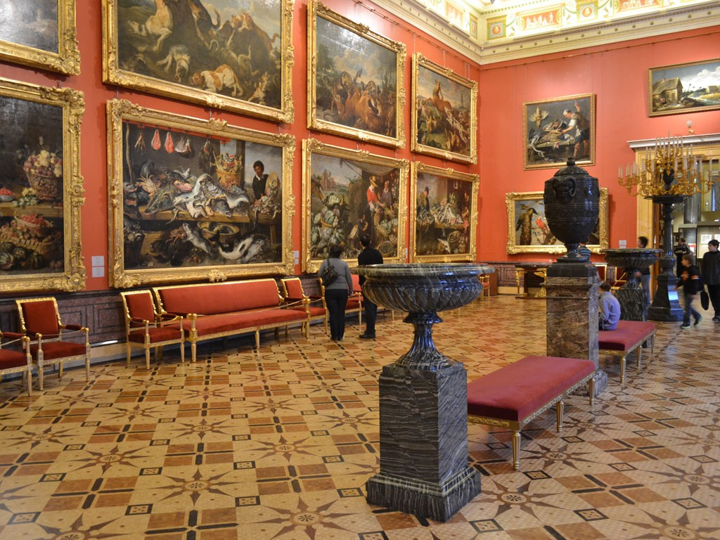
Залы Эрмитажа

Slide 7
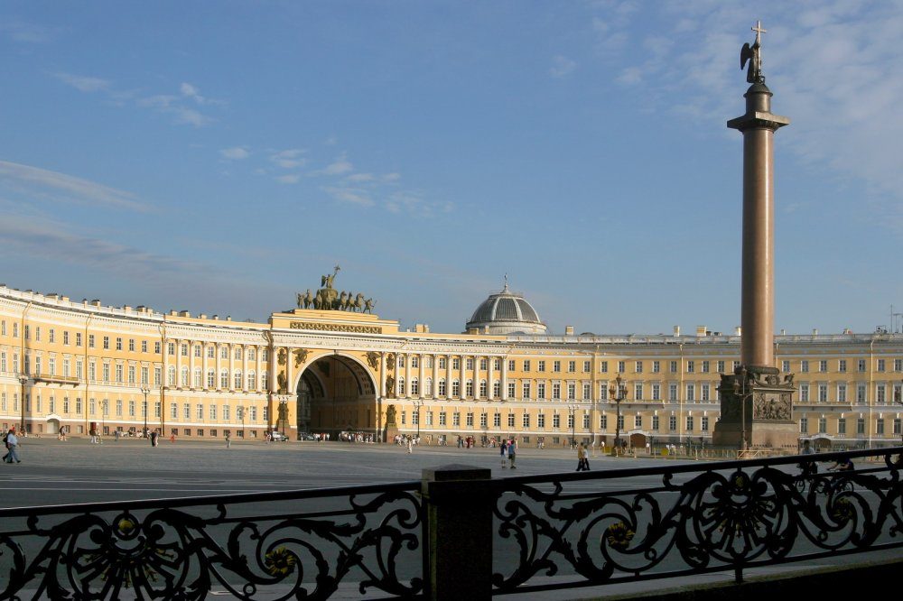
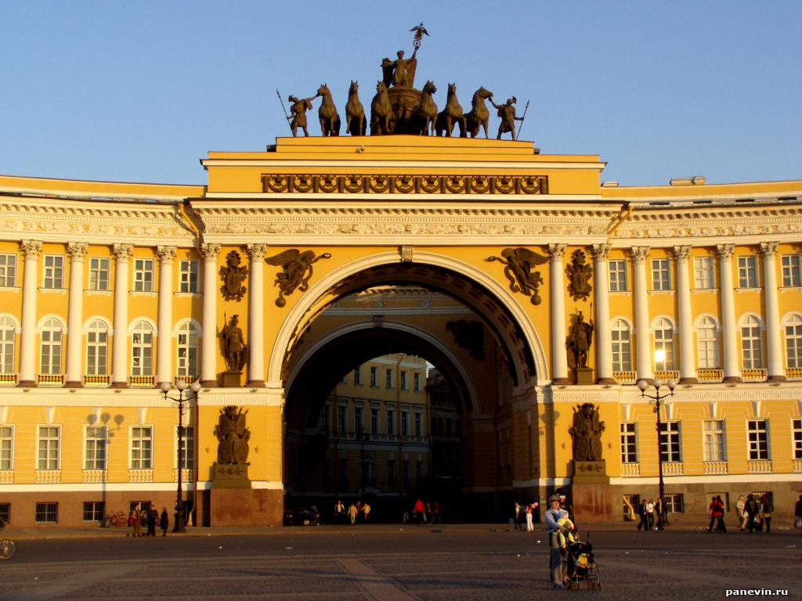
Здание и Арка Главного Штаба

Slide 8
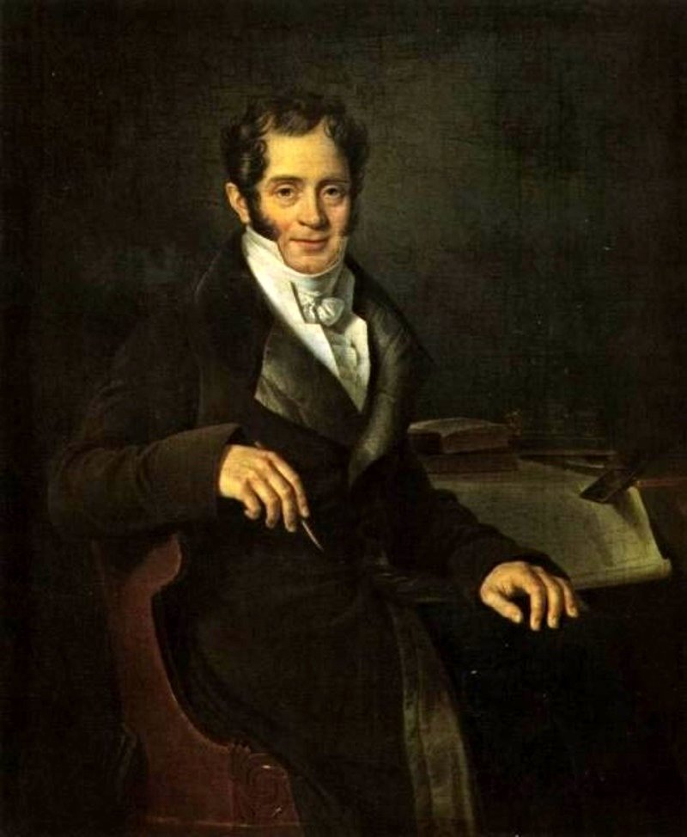
Архитектор Карло Росси

Slide 9
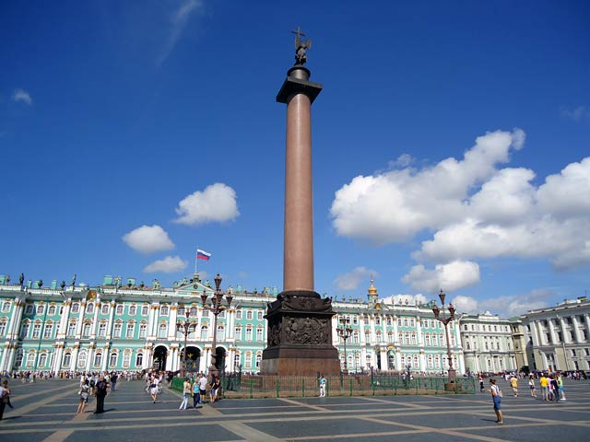
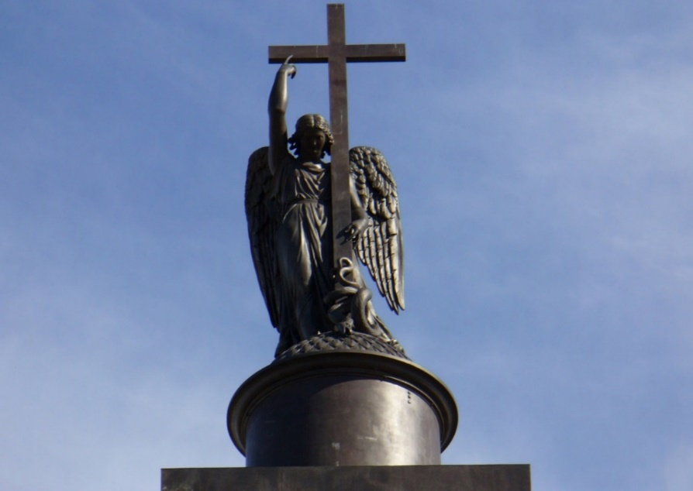
Что видим в центре площади? Высота колонны 25 метров
Александровская колонна

Slide 10
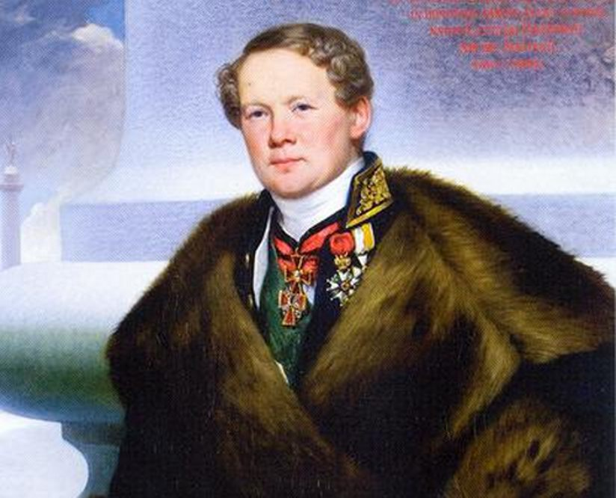
Архитектор Монферран

Slide 11
Колонна из гранита
Один сплошной гранит
Не вкопана, не врыта-
Сама собой стоит.
На площади колонна
Стоит уже века.
Красива, многотонна
Огромна высока.

Slide 12
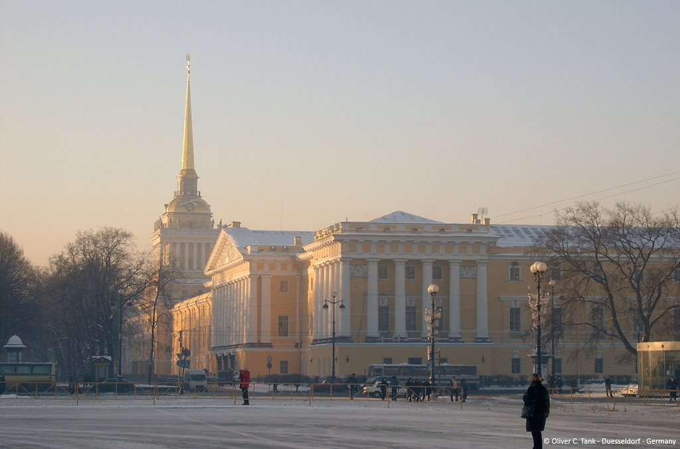
Адмиралтейство

Slide 13
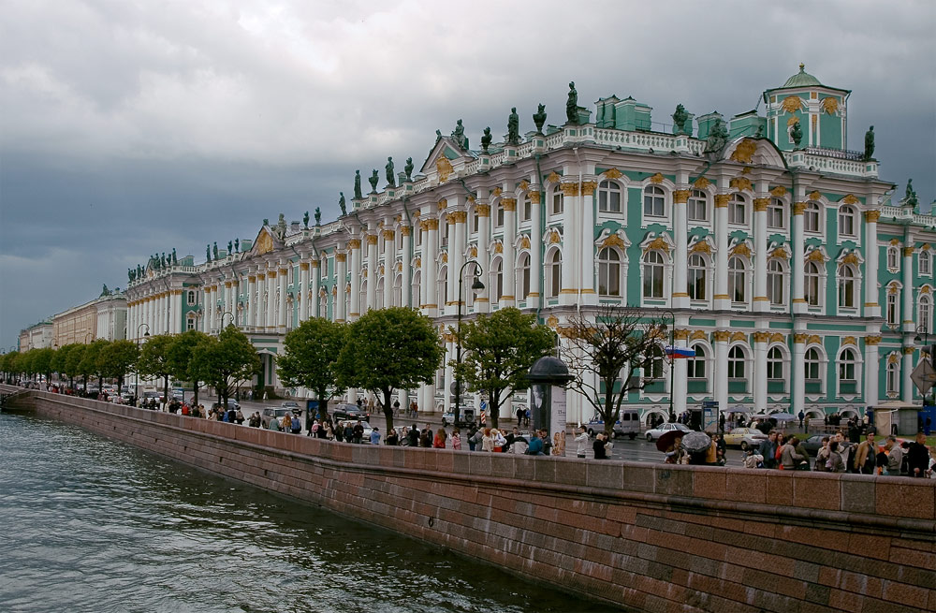
Дворцовый мост и Дворцовая набережная

Slide 14
Игра: « Продолжи словосочетание»
Дворцовая
площадь
Александровская
Колонна
Молодцы
Дворцовый
мост
Арка
Главного Штаба

Slide 15
конец

